Slide 1
מצגת תמונות – סיפור משפחת לוי
יהודית לוי, זיו כהן ועידו גרפי

Slide 2
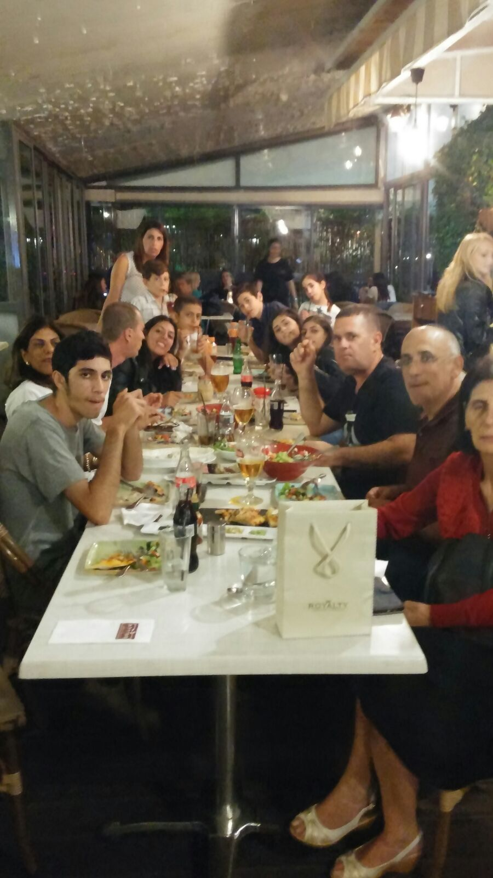
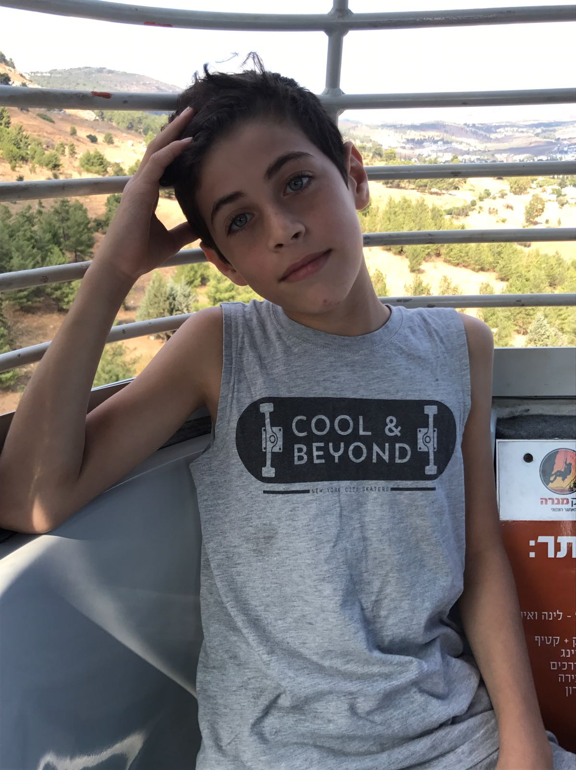
זיו ועידו מתעדים זיכרונות
יום הולדת 73 לסבתא
זיו הנכד

Slide 3
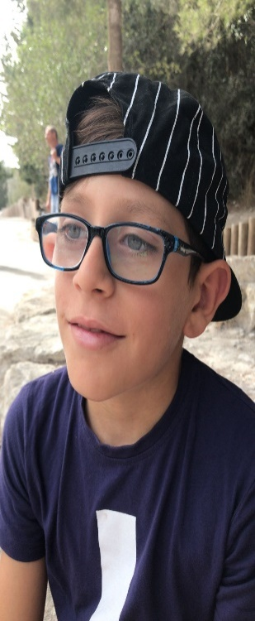
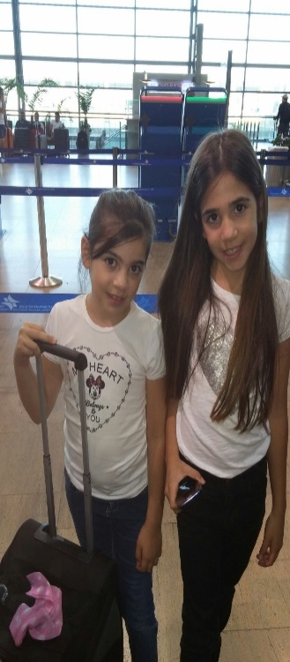
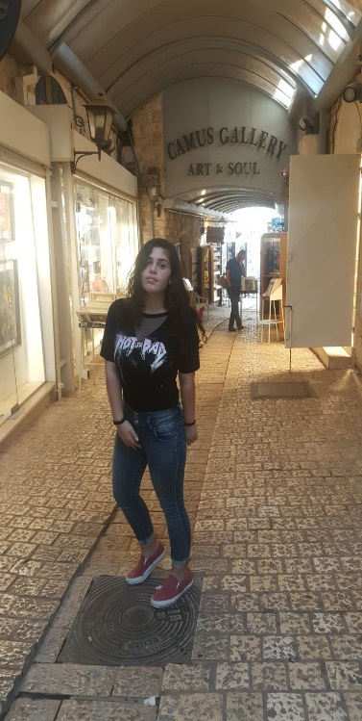
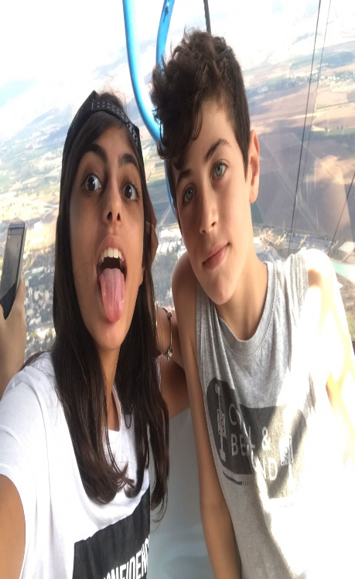
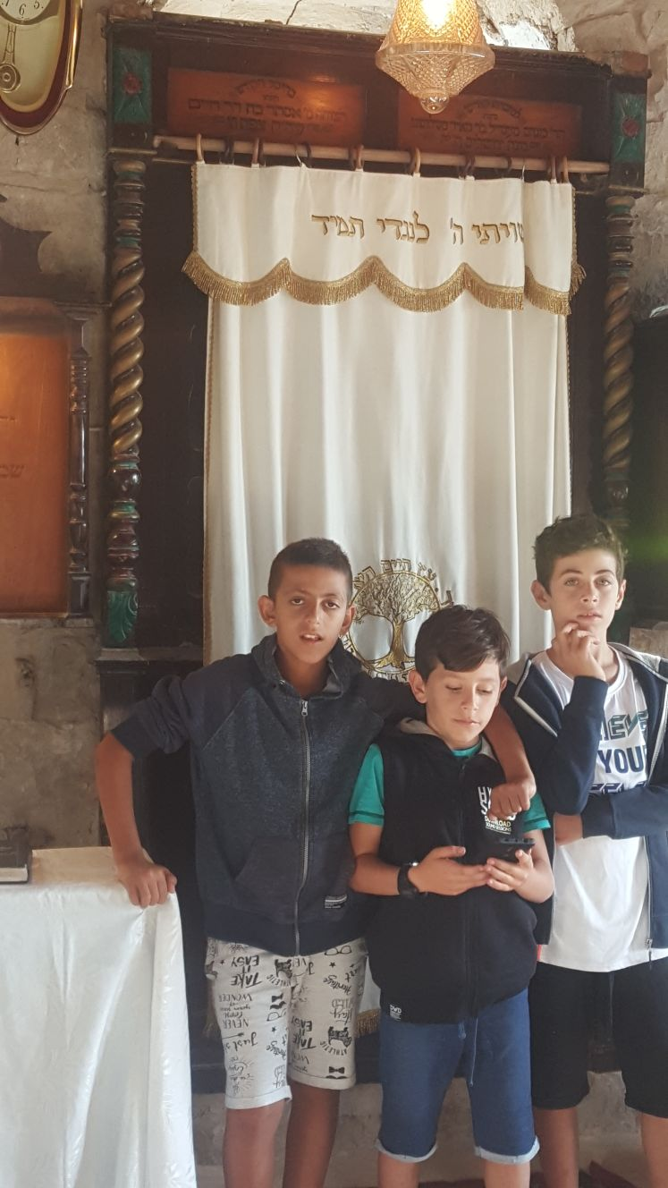
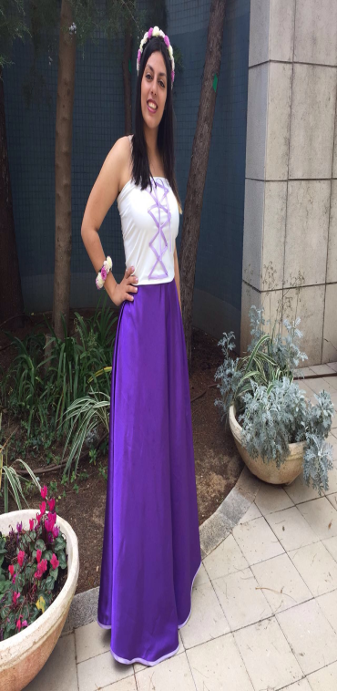
תמונות הנכדים
אלה 10 הנכדים של סבתא יהודית

Slide 4
תמונות בחגים
אכילת סופגנייה מסורתית
הדלקת נרות אצל סבתא

Slide 5
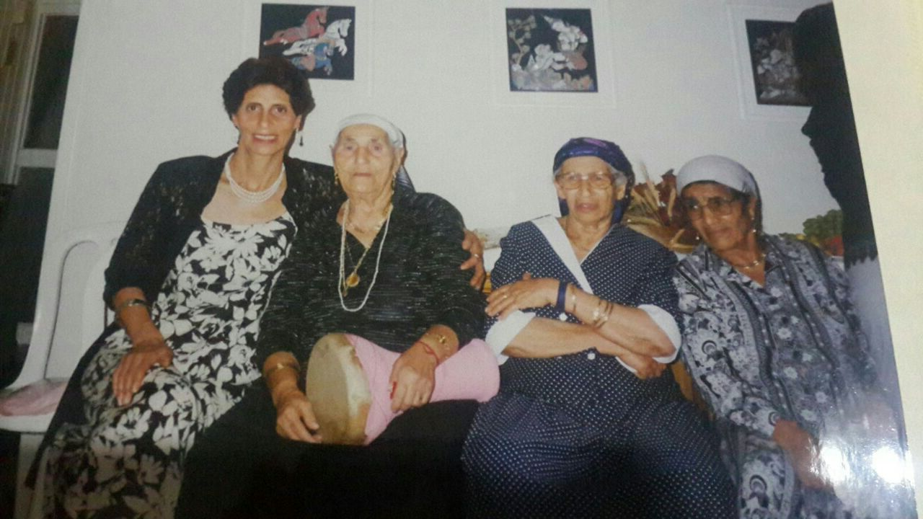
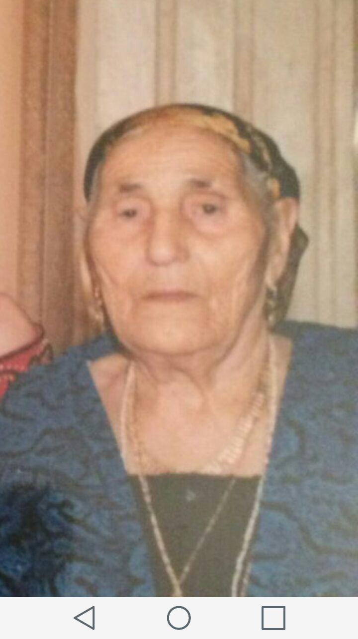
תמונות של סבתא רבתא – עליה
תמונה של סבתא רבתא עליה אמא של סבתא יהודית

Slide 6
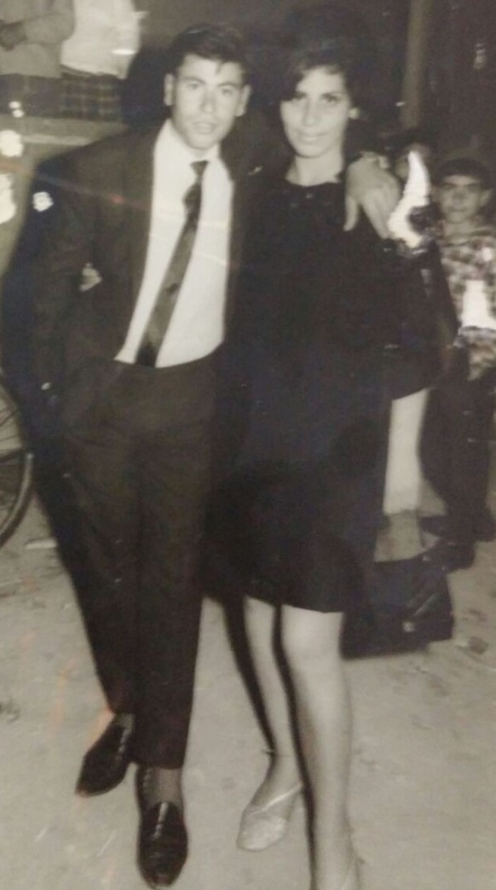
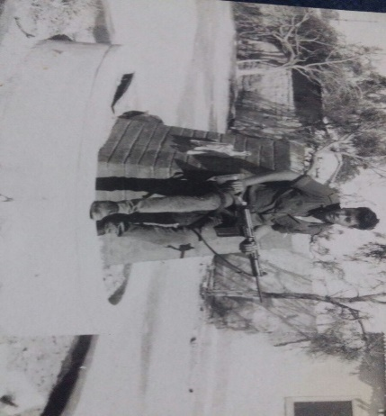
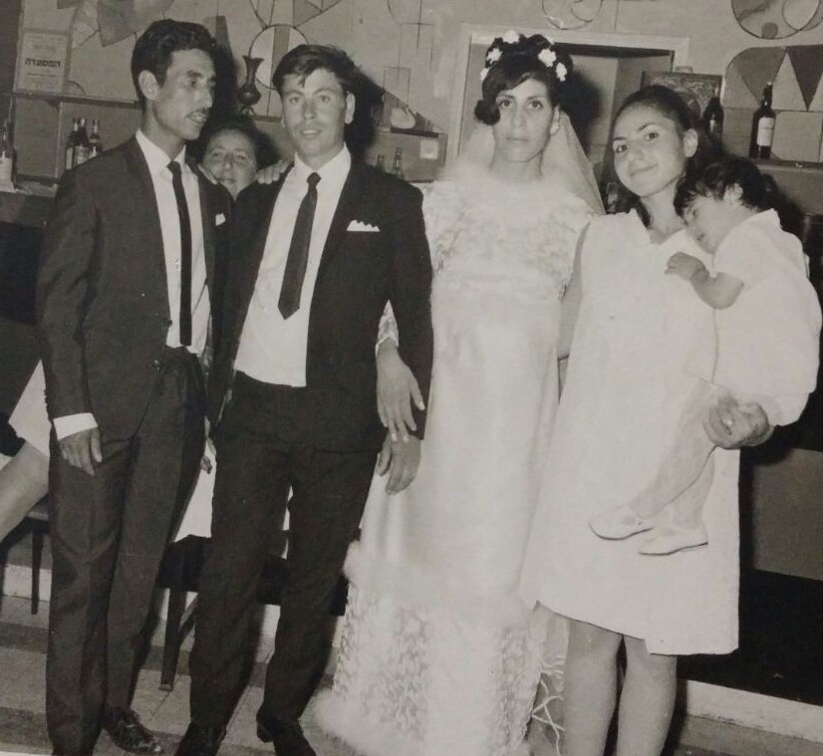
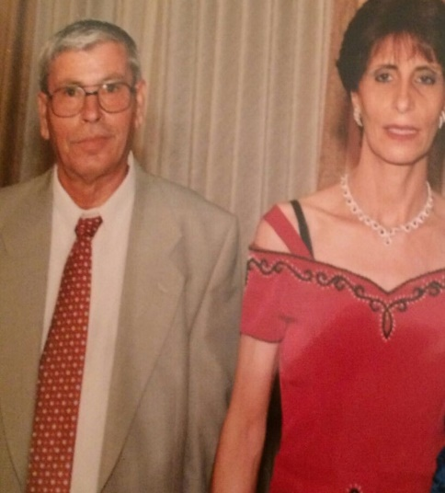
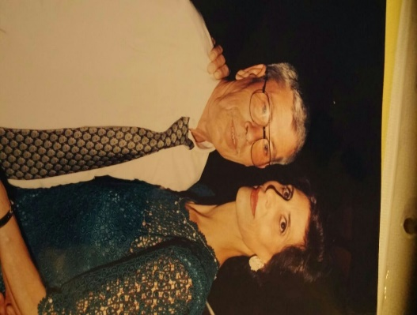
תמונות של סבתא יהודית וסבא מימון
סבא וסבתא בחתונה של בנם איציק
סבא מימון חייל
סבא וסבתא יהודית בחתונה של עדנה
סבא וסבתא צעירים
סבא וסבתא ביום החופה

Slide 7
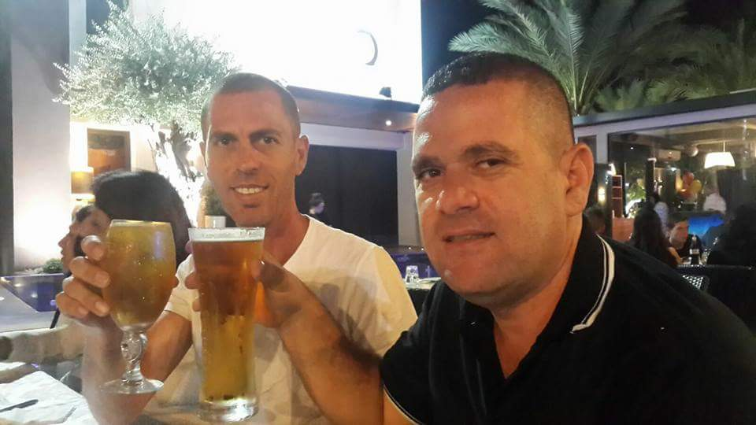
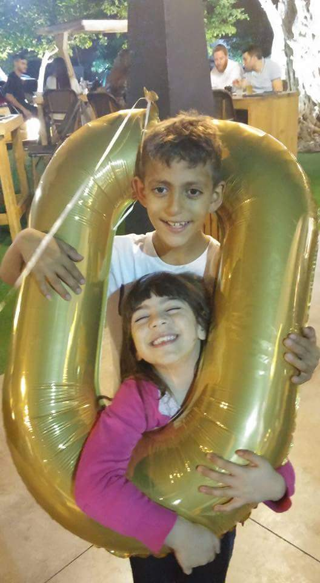
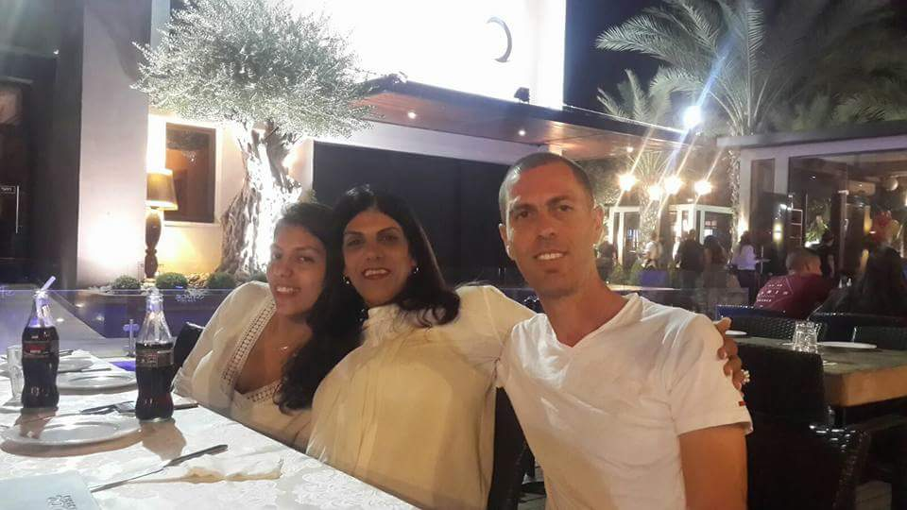
יום הולדת 70 לסבתא

Slide 8
הילדים פעם והיום
עדנה
דליה
איציק

Slide 9
סבתא יהודית זיו ועידו משתתפי התוכנית הקשר הרב דורי 2017-2018

